Slide 1
BÀI 14. CẤU TRÚC ĐIỀU KHIỂN
Yêu cầu cần đạt:
Thể hiện được cầu trúc tuần tự, rẽ nhánh và lặp ở chương trình trong môi trường lập trình trực quan.

Slide 2
1. Cấu trúc điều khiển cơ bản
Bài 1. Hãy chọn một cấu trúc điều khiển sau:
+ Cấu trúc tuần tự;
+ Cấu trúc rẽ nhánh dạng khuyết;
+ Cấu trúc rẽ nhánh dạng đầy đủ;
+ Lặp vô hạn;
+ Lặp với số lần xác định trước;
+ Lặp có điều kiện kết thúc.
Sao cho cấu trúc điều khiển đó phù hợp với Bài toán, thuật toán, chương trình.

Slide 3
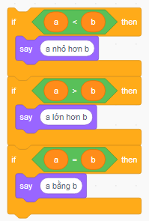
Cấu trúc tuần tự;
Cấu trúc rẽ nhánh dạng khuyết; Cấu trúc rẽ nhánh dạng đầy đủ;
Lặp vô hạn; Lặp với số lần xác định trước; Lặp có điều kiện kết thúc.
STT | Bài toán, thuật toán, chương trình
1 | Nếu a < b thì thông báo: “a nhỏ hơn b” Nếu a > b thì thông báo: “a lớn hơn b” Nếu a = b thì thông báo: “a bằng b”

Slide 4
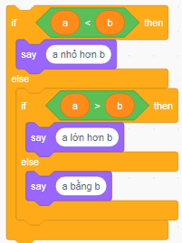
Cấu trúc tuần tự;
Cấu trúc rẽ nhánh dạng khuyết; Cấu trúc rẽ nhánh dạng đầy đủ;
Lặp vô hạn; Lặp với số lần xác định trước; Lặp có điều kiện kết thúc.
STT | Bài toán, thuật toán, chương trình
2 | Nếu a < b thì thông báo: “a nhỏ hơn b”. Ngược lại, Nếu a > b thì thông báo: “a lớn hơn b”. Ngược lại, thông báo: “a bằng b”

Slide 5
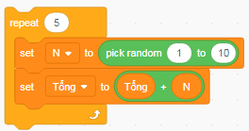
Cấu trúc tuần tự;
Cấu trúc rẽ nhánh dạng khuyết; Cấu trúc rẽ nhánh dạng đầy đủ;
Lặp vô hạn; Lặp với số lần xác định trước; Lặp có điều kiện kết thúc.
STT | Bài toán, thuật toán, chương trình
3 | Bài toán: Tính tổng 5 số ngẫu nhiên, mỗi số có giá trị nằm trong khoảng từ 1 đến 10;

Slide 6
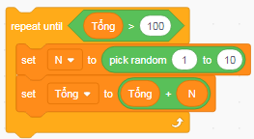
Cấu trúc tuần tự;
Cấu trúc rẽ nhánh dạng khuyết; Cấu trúc rẽ nhánh dạng đầy đủ;
Lặp vô hạn; Lặp với số lần xác định trước; Lặp có điều kiện kết thúc.
STT | Bài toán, thuật toán, chương trình
4 | Bài toán: Tính tổng các số ngẫu nhiên cho đến khi tổng lớn hơn 100. Biết rằng, mỗi số có giá trị trong khoảng từ 1 đến 10.

Slide 7
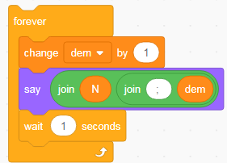
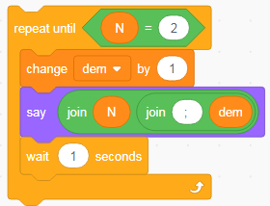
Cấu trúc tuần tự;
Cấu trúc rẽ nhánh dạng khuyết; Cấu trúc rẽ nhánh dạng đầy đủ;
Lặp vô hạn; Lặp với số lần xác định trước; Lặp có điều kiện kết thúc.
STT | Bài toán, thuật toán, chương trình
5 | Bài toán: Cho hằng số N =1. Hãy viết ra số N và số lần viết số N cho đến khi N=2 thì mới được dừng lại.

Slide 8
1. Cấu trúc điều khiển cơ bản
Cấu trúc tuần tự được thể hiện bằng cách lắp ghép các khối lệnh theo trình tự của các hoạt động, từ trên xuống dưới.
Cấu trúc rẽ nhánh có hai dạng: Dạng khuyết và dạng đầy đủ
Cấu trúc lặp có ba dạng: Lặp với số lần xác định trước, lặp vô hạn và lặp có điều kiện kết thúc.

Slide 9
2. Thực hành, luyện tập, vận dụng
Bài 2. Trò chơi đoán số với máy tính
Tạo chương trình tìm số bí mật mà máy tính đã lấy ngẫu nhiên trong phạm vi từ 1 đến 100.
Trong mỗi lượt chơi:
+ Nếu đoán sai, máy tính sẽ thông báo: Hãy đoán số lớn hơn hay nhỏ hơn.
+ Nếu đoán đúng, thông báo: Chúc mừng đoán đúng, số lần đoán là:….và Trò chơi sẽ kết thúc.
.

Slide 10
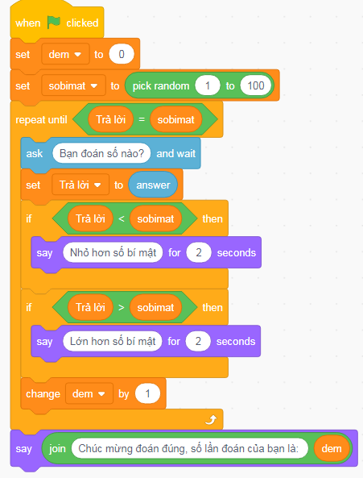
Hướng dẫn giải bài 2c.

Slide 11
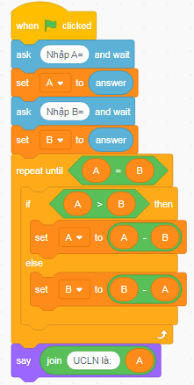
Hướng dẫn giải bài 3_Ý tưởng 1.

Slide 12
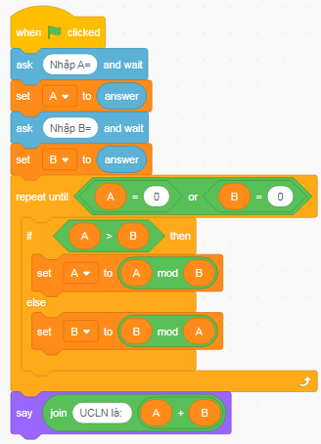
Hướng dẫn giải bài 3_Ý tưởng 2.

Slide 13
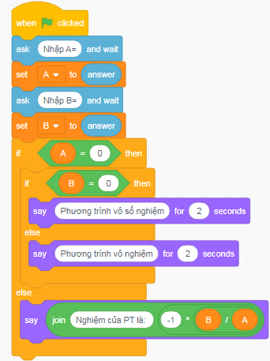
Hướng dẫn giải bài 4.

